Slide 1
Мой город - моя Тюмень
Муниципальное автономное дошкольное образовательное учреждение Центр развития ребёнка – детский сад № 50 города Тюмени
Прогулка по городу
Автор презентации:
Гордиенко
Альбина Эдуардовна,
воспитатель 1 категории
г.Тюмень
2015

Slide 2
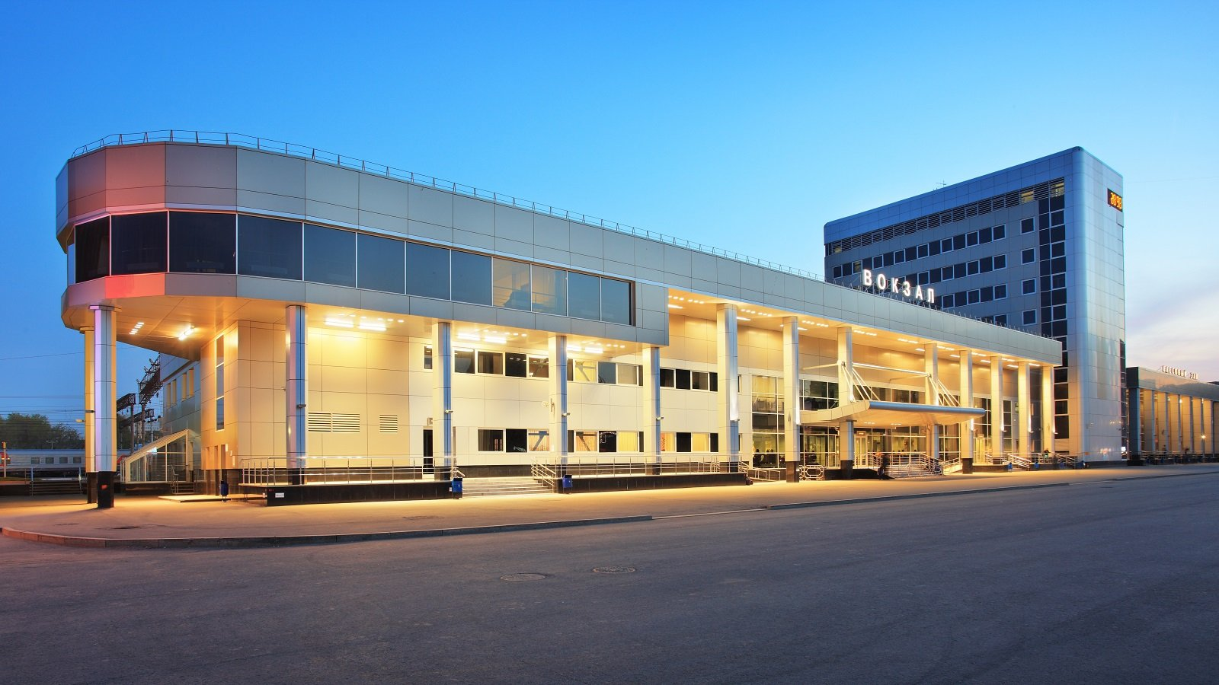
Железнодорожный вокзал г.Тюмень

Slide 3
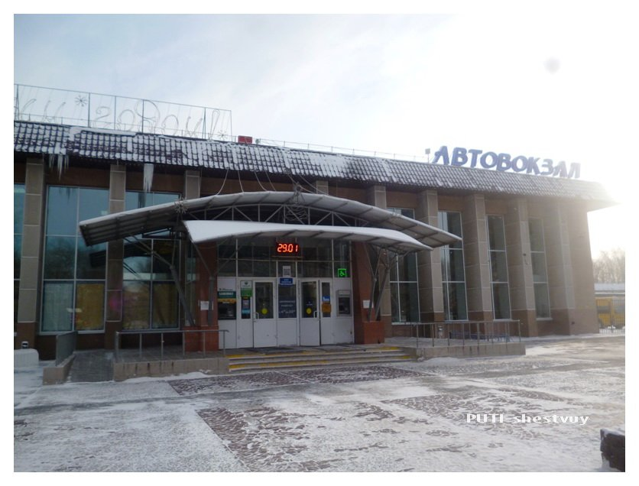
Тюменский автовокзал на улице Пермякова

Slide 4
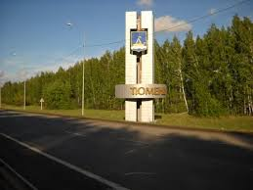
Тюмень – административный центр Тюменской области.
Заложен воеводами Василием Сукиным и Иваном Мясным в июле 1586 года на месте древ­него городища, столицы Тюменского ханства, находившейся рядом с татарским селением Чимги-Тура.

Slide 5
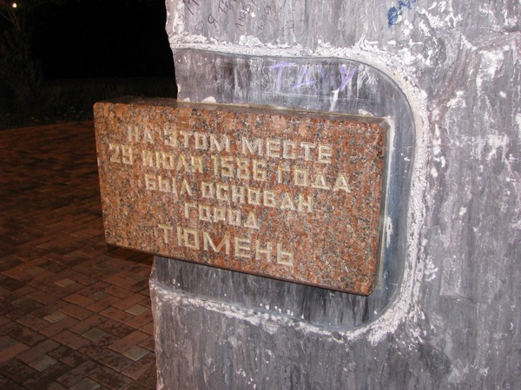
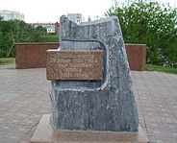
Памятный камень на месте основания
В. Сукиным и И. Мясным города Тюмень

Slide 6
Год основания 1586
Герб и флаг
г. Тюмени

Slide 7
Владимир Якушев - губернатор Тюменской области

Slide 8
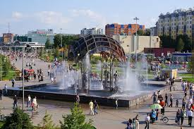
Современная Тюмень – это крупный город науки, культуры и спорта. За последние годы город значительно преобразился. Возведены новые микрорайоны, построены автодороги, мосты, расширены улицы.

Slide 9
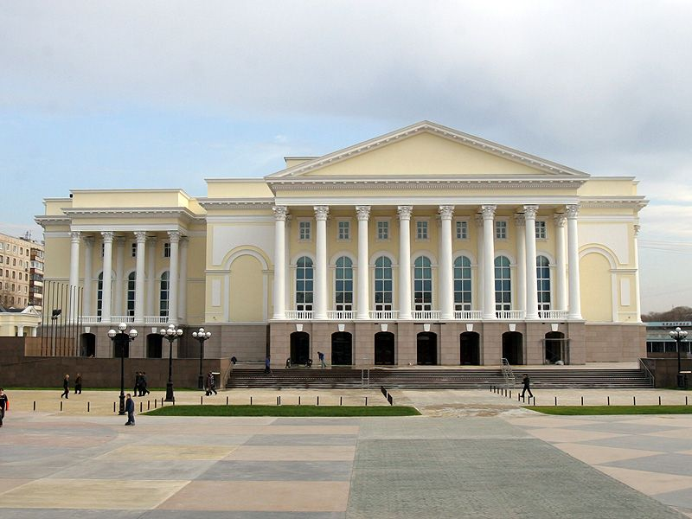
Тюменский драматический театр

Slide 10
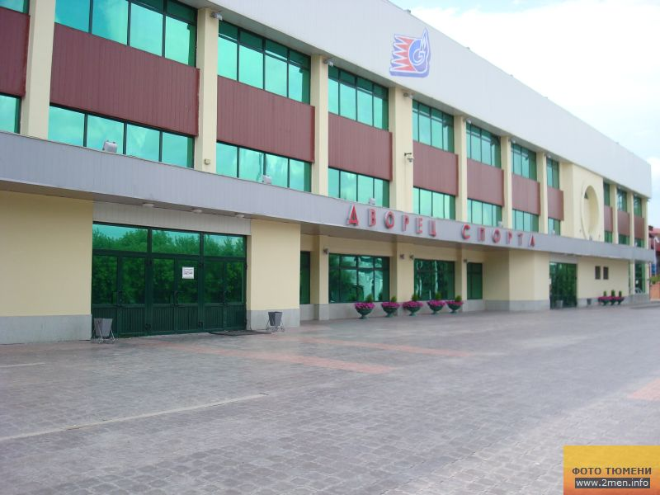
Дворец спорта

Slide 11
В Тюмени очень много интересных мест, познавательных и развлекательных

Slide 12
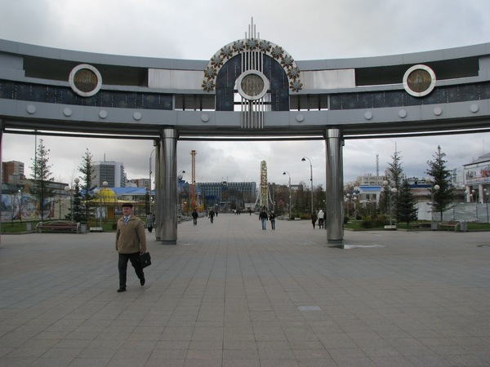
Ворота в горсад

Slide 13
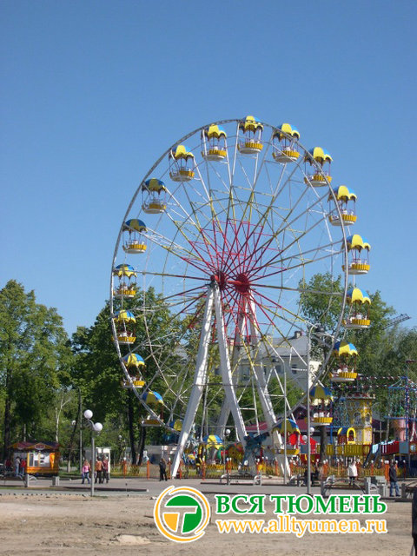
Колесо обозрения в горсаде Тюмени

Slide 14
Цветной бульвар
Пешеходный бульвар, на территории которого архитекторы из Екатеринбурга построили пять площадей - спортивную, цирковую, площадь искусств, фонтанную и площадь влюбленных. Много различных скульптур.

Slide 15
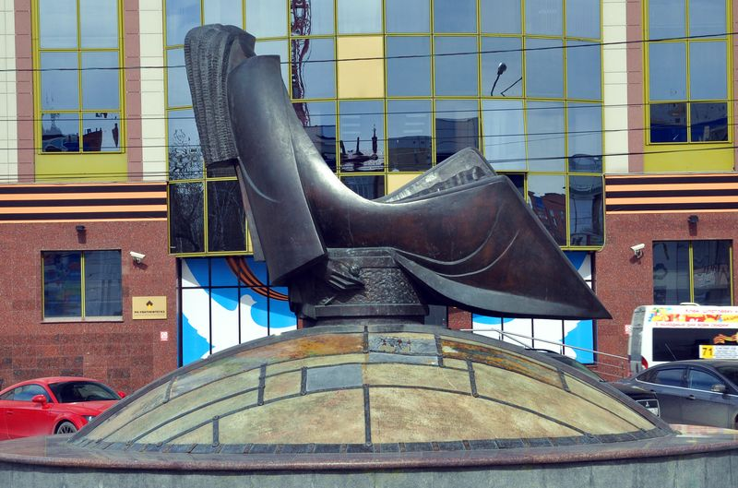

Slide 16
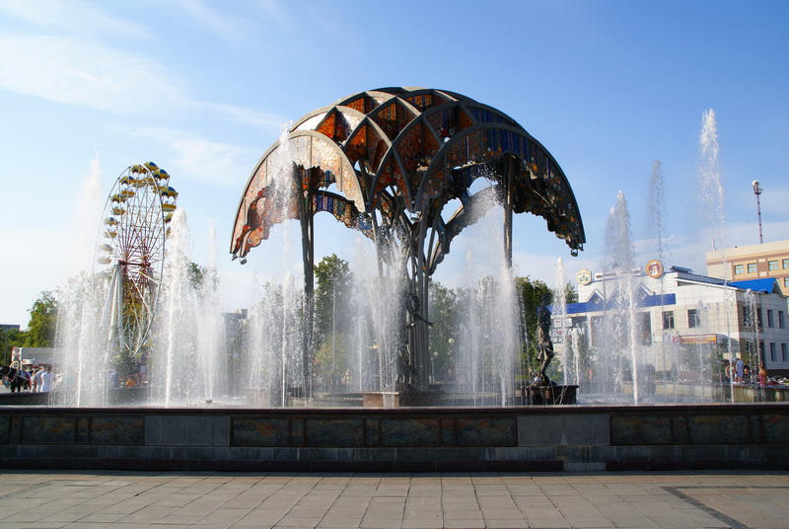

Slide 17
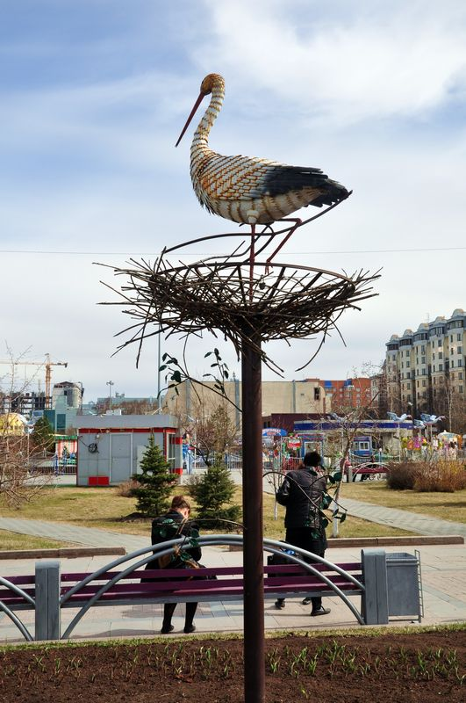

Slide 18
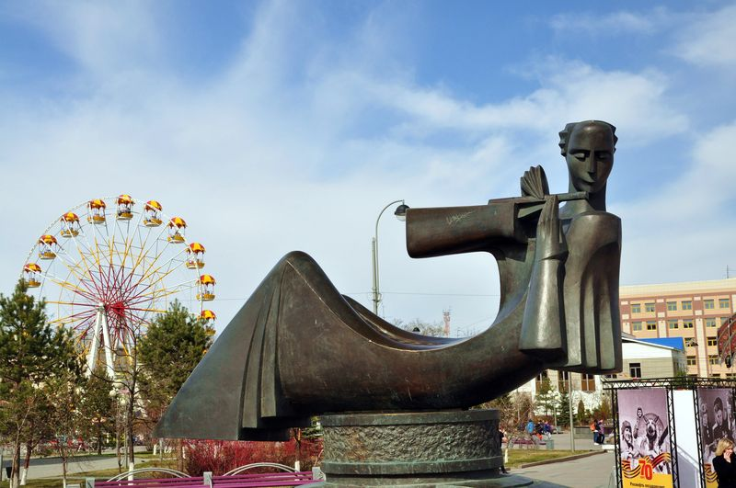

Slide 19
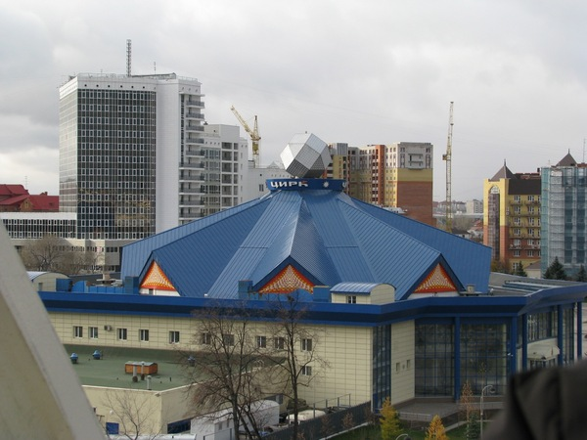
Тюменский цирк на улице Первомайская

Slide 20
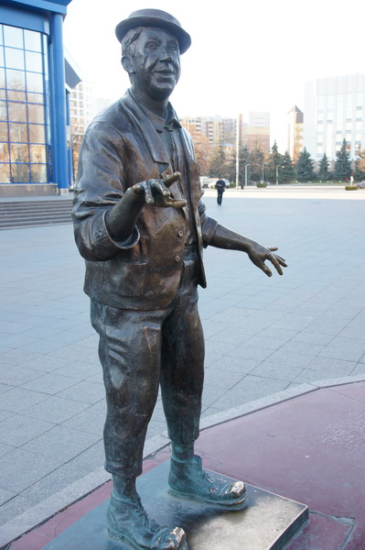
Скульптуры города

Slide 21
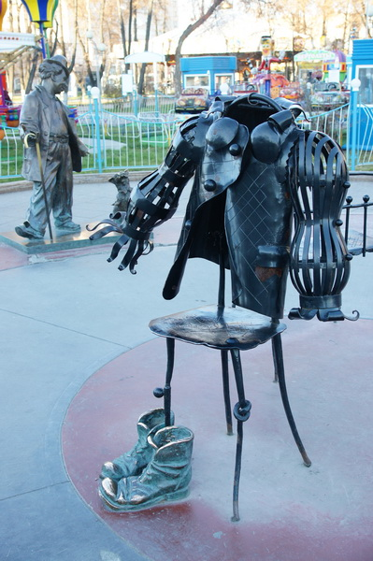

Slide 22
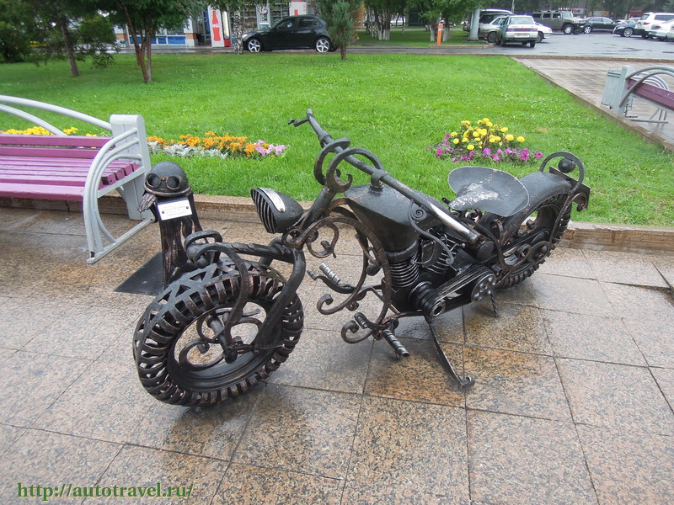
Скульптура «Байк»

Slide 23
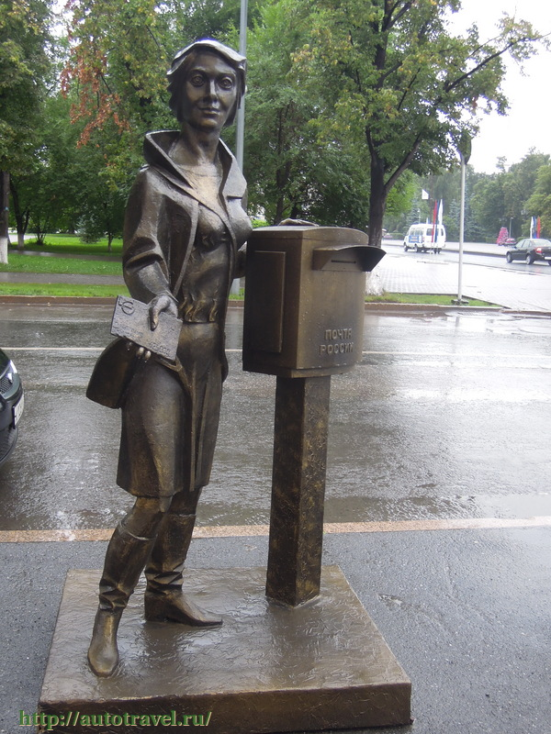
Памятник почтальону
Сооружен к 427-летию Тюмени, 25 июля 2013 г. Представляет собой женщину-почтальона, опускающую в почтовый ящик письмо.

Slide 24
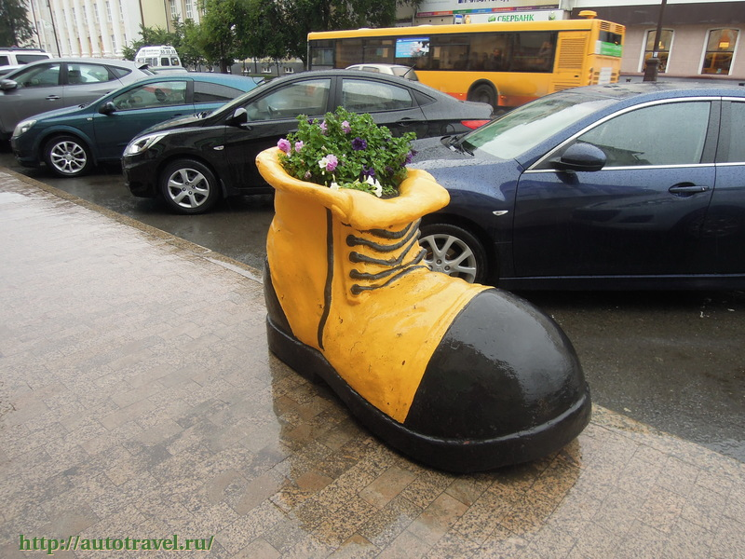

Slide 25
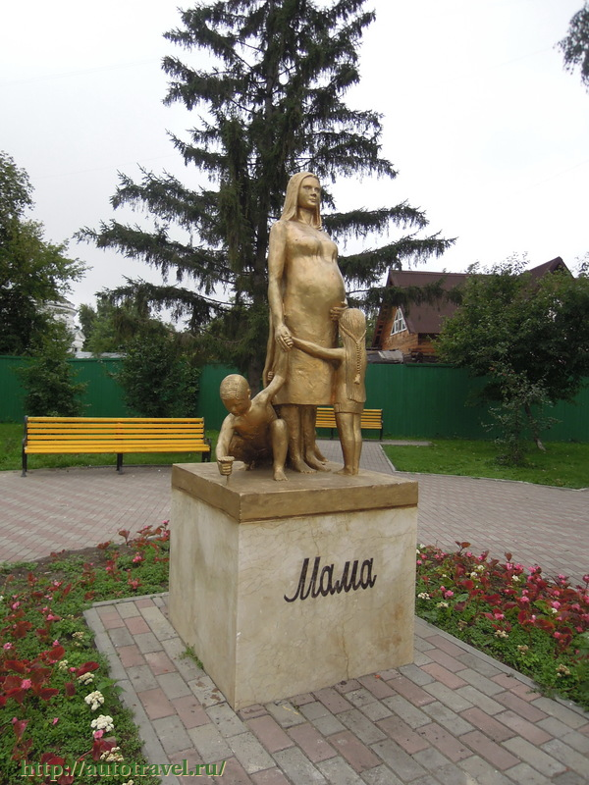
Памятник маме
Открытие памятника состоялось 01.06.2010 г. Исполнен в бонзе. Представлен в виде беременной женщины с бегающими рядом детьми.
г. Тюмень, сквер на пересечении ул. Свердлова и
ул Комсомольская

Slide 26
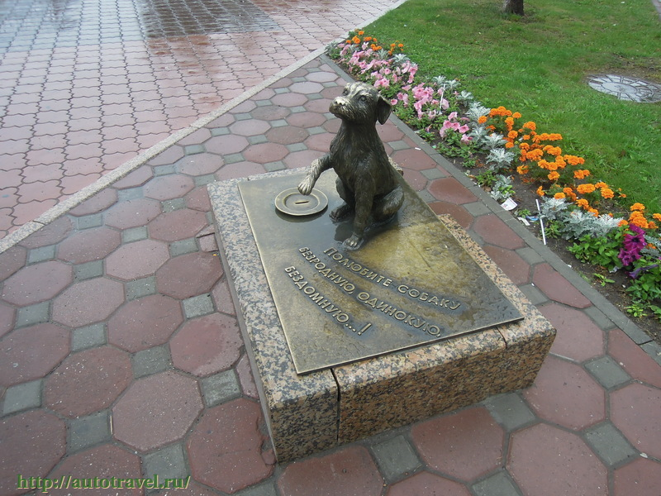
Памятник бездомной собаке
Открыт в июне 2010 г. Скульптура представляет собой маленькую собачку с протянутой лапой, рядом с ней в шапке сделано отверстие для пожертвований, т.к. она еще является копилкой, в которой ведется сбор средств для приюта бездомных животных.

Slide 27
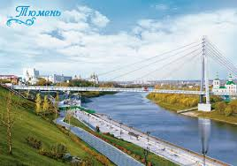
Набережная реки Тура и «Мост влюбленных» – райский уголок в Тюмени

Slide 28
Самая большая «свечка» в городе

Slide 29
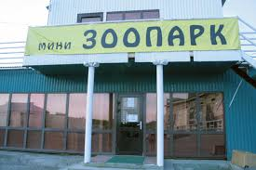
«Солнечное ранчо», зоопарк на улице Республика не далеко от автовокзала

Slide 30
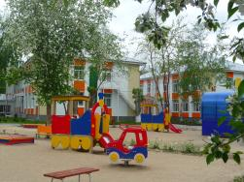
Самый большой детский сад в Тюмени № 50 Счастливое детство» состоящий из 7 корпусов

Slide 31
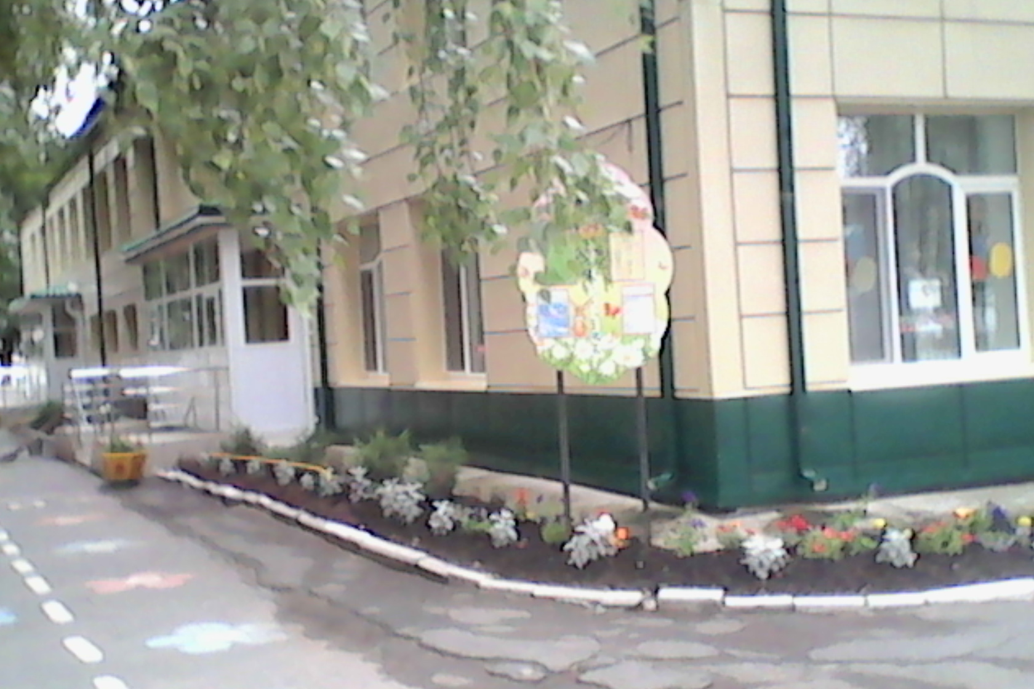

Slide 32
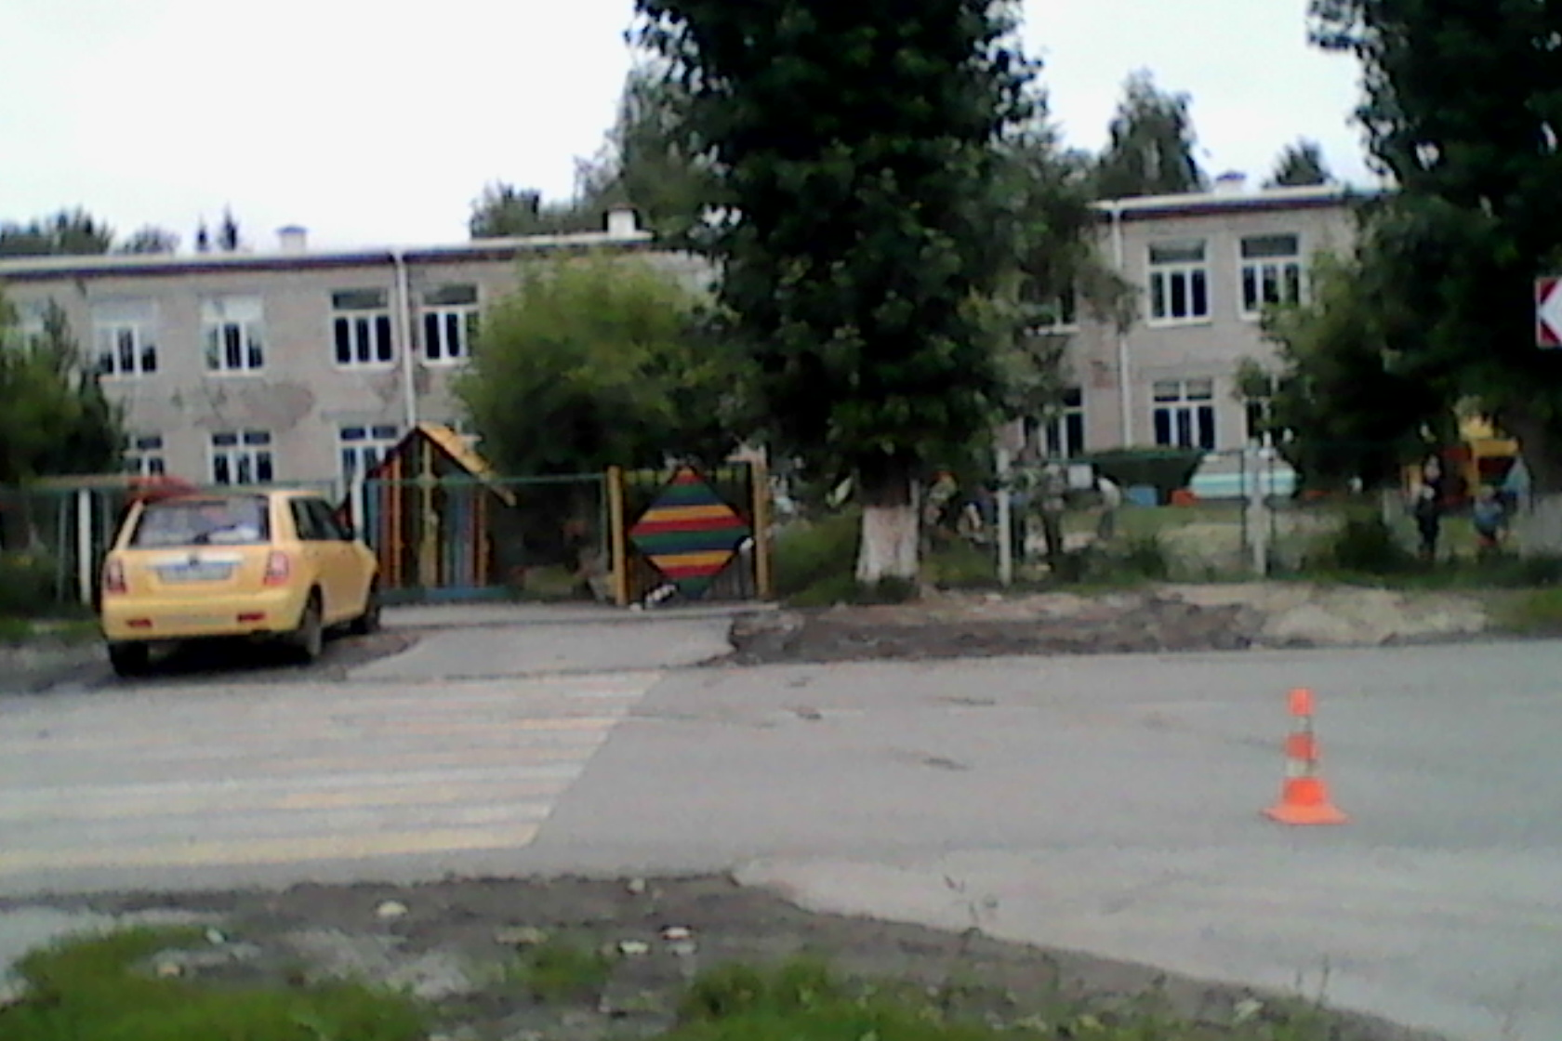

Slide 33
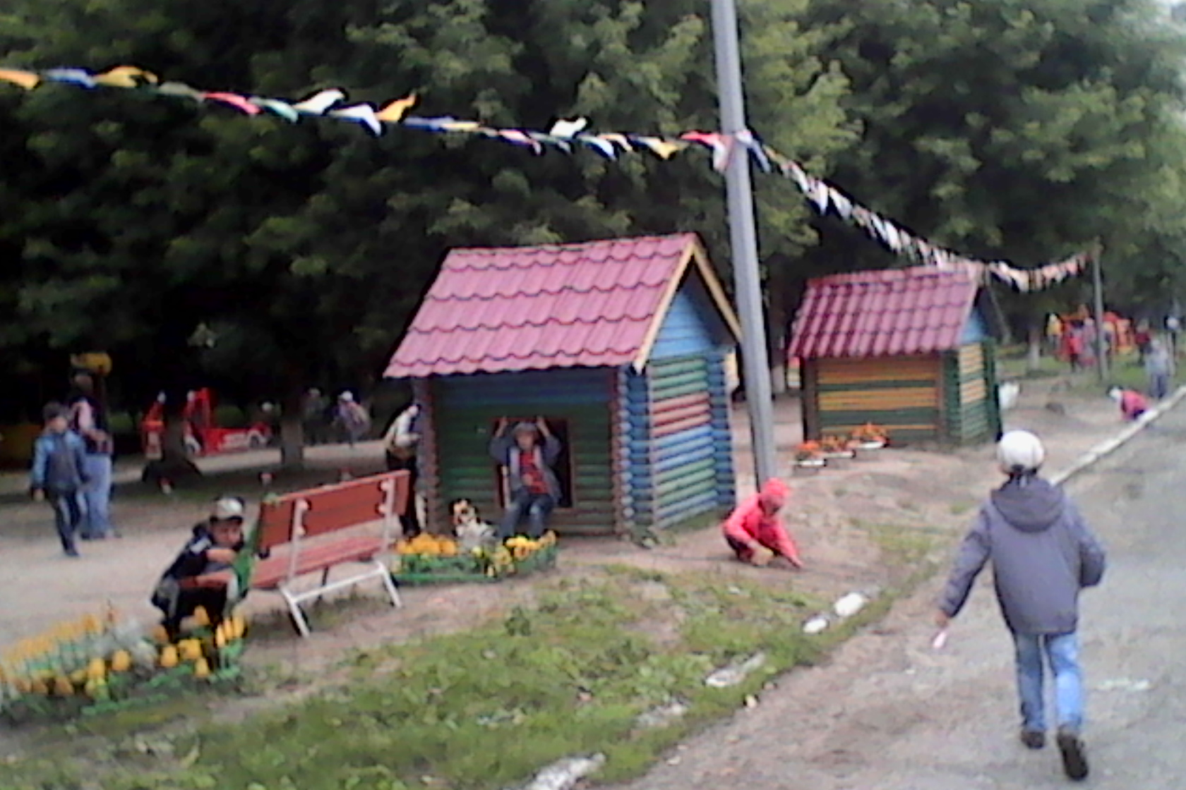

Slide 34
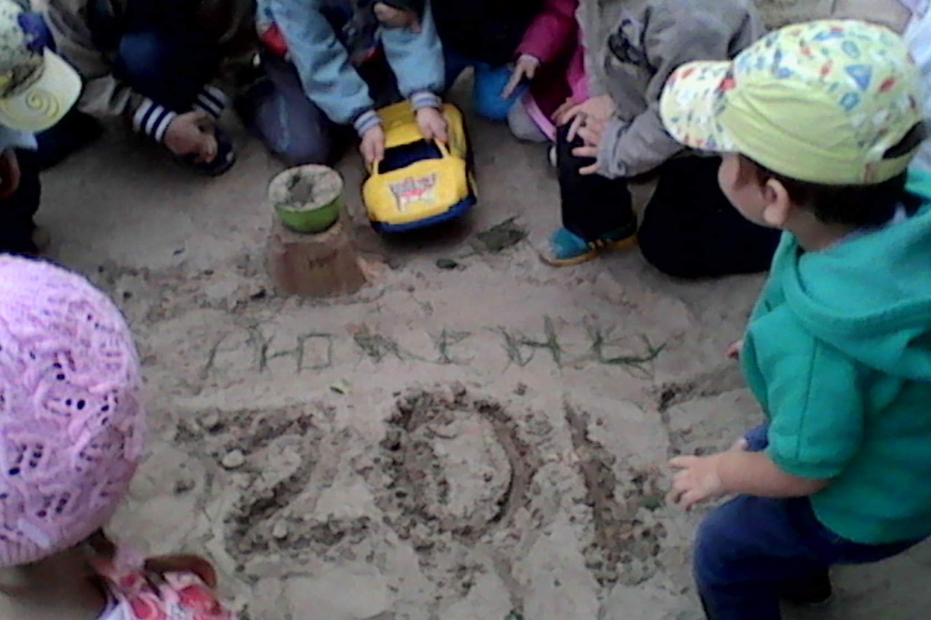

Slide 35
Викторина:
В каком месяце день рождения Тюмени?
Как зовут губернатора Тюменской области?
На каком бульваре больше всего скульптур?
На какой улице находится Цирк?
Как называется мини зоопарк в Тюмени?
Где стоит самая большая свечка в городе?
Название самого большого детского сада в Тюмени

Slide 36
Спасибо за внимание

